Slide 1
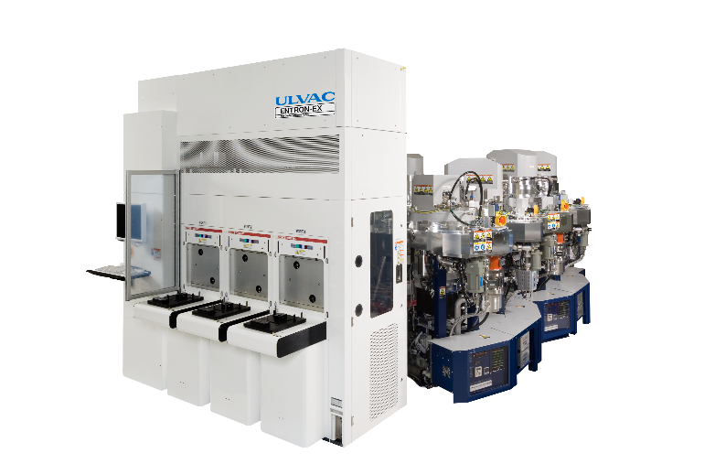

2025/02/10
EFEM Log Viewer
EFEM Log Viewer Manual

Slide 2
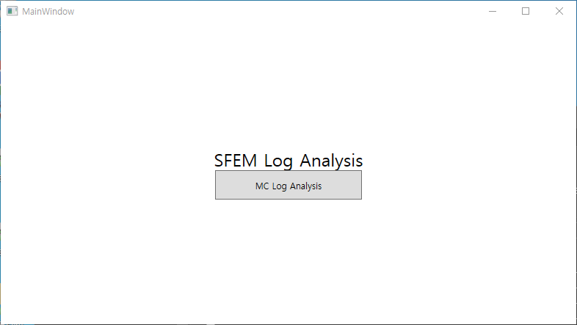
1. MC Log Analysis 창 실행
1. MC Log Analysis 창 열기
1) RORZE_LOG.exe 실행 후, [MC Log Analysis] 버튼 클릭

Slide 3
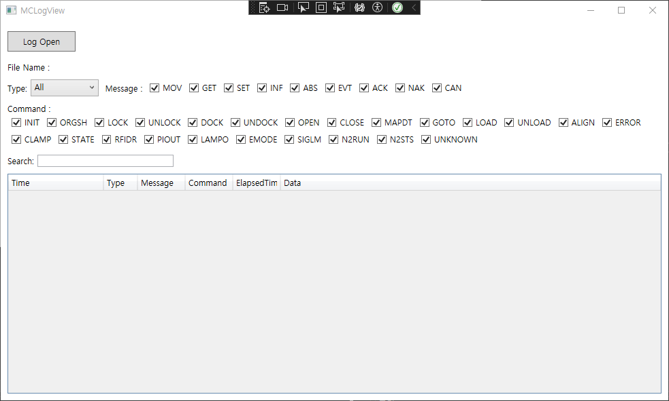
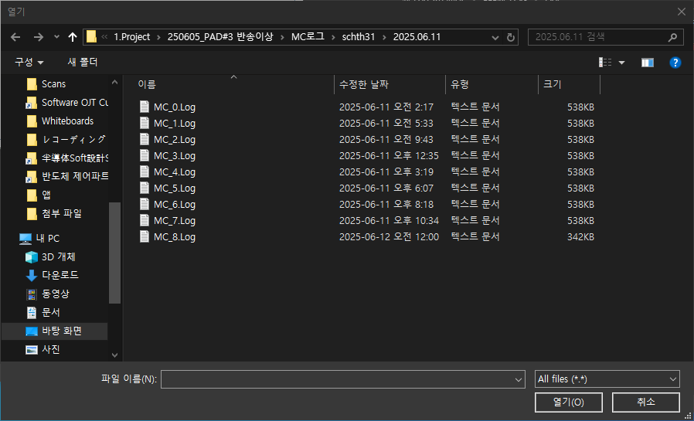
2. MC Log 분석
1. MC Log 열기
1) MCLogView 창에서, [Log Open] 버튼 클릭
2) 분석할 MC_Log 선택 (다중 선택 가능)

Slide 4
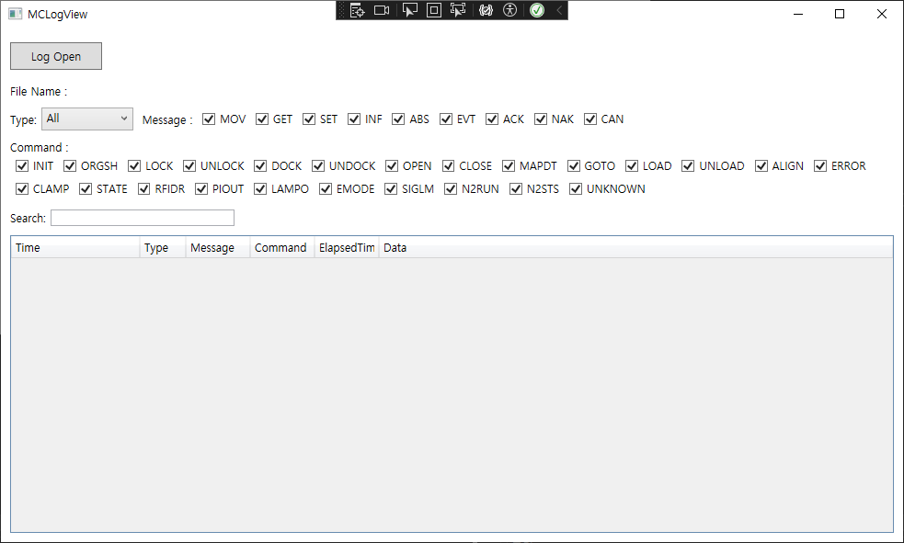
2. MC Log 분석
2. MC Log 기능
1) Filtering 기능
- Type : Send/Received Filter
- Message Filter
- Command Filter
Type Filter
Message Filter
Command Filter

Slide 5
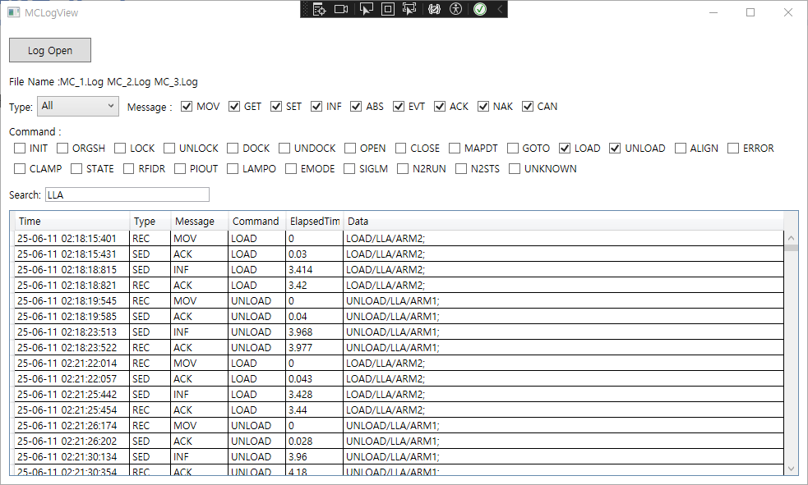
2. MC Log 분석
2. MC Log 기능
2) Search 기능
- Data에서 원하는 문자를 포함하는 로그 추출

Slide 6
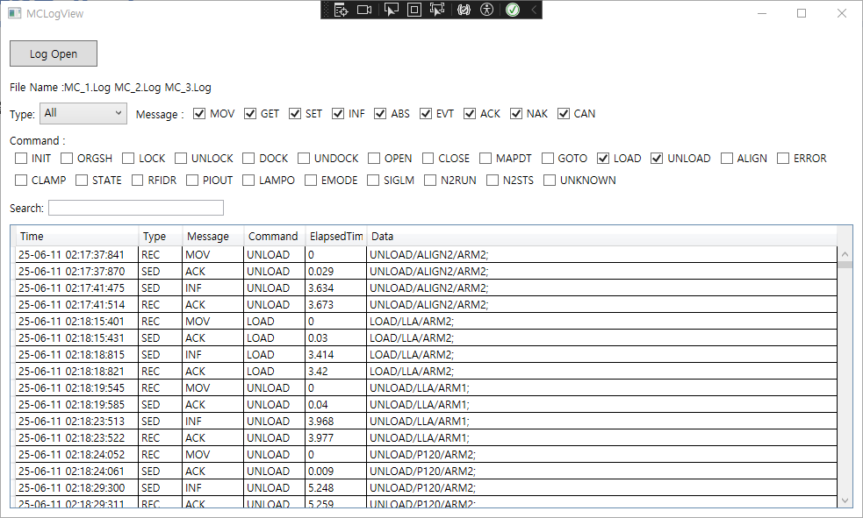
2. MC Log 분석
2. MC Log 기능
3) Load/Unload 경과 시간 계산
- Elapsed Time을 통해서 Load/Unload 시간 계산이 가능합니다.

